Slide 1
Réunion Tripartite septembre 2022
Contribution STATEC
(à politique inchangée)

Slide 2
Prévisions inflation (mise à jour : septembre 2022)

Slide 3
Résumé des prévisions (mise à jour: scénario central)

Slide 4
Scénarios alternatifs
Guerre disruptive:
dans ce scénario, la guerre s'avère plus longue et la perturbation du marché de l'énergie plus grave que dans les prévisions de base. Les approvisionnements énergétiques russes en Europe étant sévèrement réduits, les prix du pétrole et du gaz remontent en flèche. Dans un contexte d'inflation toujours élevée, les anticipations d'inflation des ménages augmentent et la confiance se dégrade. Alors que le sentiment économique se détériore, les prix des actions chutent fortement.
La croissance en zone euro perdrait au total 4 points sur 2023-2024 tandis que sur l'Eurostoxx, la baisse avoisinerait les 20%. La probabilité d'un tel événement a été jugée à 20% par OE en juillet 2022.
Récession dans les pays avancés:
la poursuite des perturbations des chaînes d'approvisionnement continue d'ajouter aux pressions inflationnistes et provoque un resserrement monétaire plus rapide. Avec des revenus réels des ménages fortement comprimés, les dépenses de consommation s'affaiblissent tandis que l'investissement recule également. Avec la détérioration du sentiment économique, les rendements des obligations montent en flèche, les actions chutent fortement tandis que les marchés immobiliers s'ajustent à la baisse.
L'impact sur la croissance dans la zone euro serait comparativement moins pénalisant (environ -2.5 points sur 2023+2024 en cumul) et la probabilité associée aussi moindre (10%).

Slide 5
Prévisions économiques Luxembourg

Slide 6
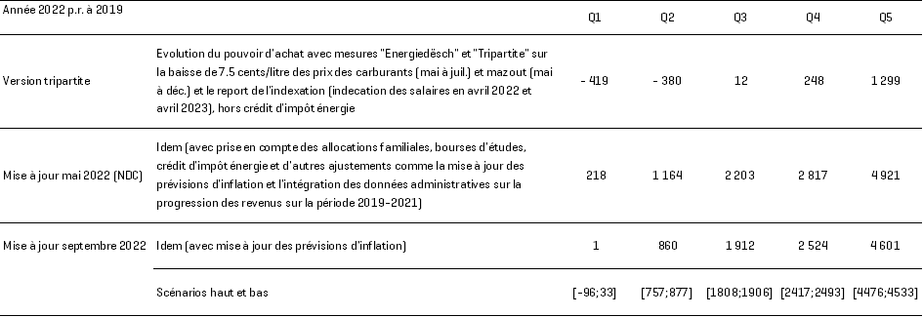
Gains et pertes de pouvoir d’achat (2022)

Slide 7
Gains et pertes de pouvoir d’achat (2023)

Slide 8
Questions spéciales
Boucle prix-salaires ( « Auto-allumage » )
Tranche indiciaire et solde secteur public

Slide 9
Evolution coût salarial moyen comparé

Slide 10
Evolution: coût salarial moyen comparé (min-max)

Slide 11
Evolution marge brute

Slide 12
Questions?
?

Slide 13
Merci !

